Slide 1

Wymagania z zakresu bezpieczeństwa żywności dla podmiotów prowadzących rolniczy handel detaliczny (RHD) oraz działalność marginalną, lokalną i ograniczoną (MLO)
dr n. wet. Aneta Klusek
26.11.2021r.

Slide 2
Rodzaje działalności – produkcja żywności na małą skalę
Lp. | Rodzaj działalności | Rodzaj produkowanej żywności | Odbiorca żywności | Organ nadzorujący działalność
1. | Produkcja podstawowa | surowce pochodzenia zwierzęcego i niezwierzęcego | - zakłady prowadzące handel detaliczny bezpośrednio zaopatrujące konsumenta, np. sklepy, restauracje, bary, stołówki itp. - inne zakłady, np. mleczarnie, zakłady przetwórstwa mleka, jaj, produktów pszczelich, produktów rybołówstwa, pakowania jaj, bazy rybackie na lądzie, hurtownie | IW – żywność pochodzenia zwierzęcego PIS – żywność pochodzenia niezwierzęcego

Slide 3
Rodzaje działalności – produkcja żywności na małą skalę
Lp. | Rodzaj działalności | Rodzaj produkowanej żywności | Odbiorca żywności | Organ nadzorujący działalność
2. | Sprzedaż bezpośrednia | surowce lub nieprzetworzone produkty pochodzenia zwierzęcego | - konsument - lokalne zakłady prowadzące handel detaliczny bezpośrednio zaopatrujące konsumenta | IW
3. | Dostawy bezpośrednie | środki spożywcze pochodzenia niezwierzęcego (nieprzetworzone lub w tym w postaci kiszonej lub suszonej) | - konsument - lokalne zakłady prowadzące handel detaliczny bezpośrednio zaopatrujące konsumenta | PIS

Slide 4
Rodzaje działalności – produkcja żywności na małą skalę
Lp. | Rodzaj działalności | Rodzaj produkowanej żywności | Odbiorca żywności | Organ nadzorujący działalność
4. | Rolniczy handel detaliczny | żywność pozyskana w całości lub części z własnej uprawy, hodowli lub chowu | - konsument lub - lokalne zakłady prowadzące handel detaliczny bezpośrednio zaopatrujące konsumenta | IW – żywność pochodzenia zwierzęcego i złożona PIS – żywność pochodzenia niezwierzęcego
5. | Handel detaliczny | każdego rodzaju żywność | - konsument | PIS

Slide 5
Rodzaje działalności – produkcja żywności na małą skalę
Lp. | Rodzaj działalności | Rodzaj produkowanej żywności | Odbiorca żywności | Organ nadzorujący działalność
6. | Działalność marginalna, lokalna i ograniczona | produkty pochodzenia zwierzęcego poddane obróbce lub przetworzeniu oraz gotowe posiłki/potrawy | konsument oraz - zakłady prowadzące handel detaliczny bezpośrednio zaopatrujące konsumenta (dostawy do zakładów są obligatoryjne) | IW
7. | Zakład zarejestrowany/zatwierdzony przez organ nadzoru (np. rzeźnia, zakład rozbioru mięsa) | co do zasady każdego rodzaju żywność poddana obróbce/przetworzeniu | zakłady prowadzące handel detaliczny bezpośrednio zaopatrujące konsumenta - inne zakłady, np. chłodnie, hurtownie, zakłady przetwórstwa mięsa, jaj, produktów rybołówstwa itp. | IW– produkty pochodzenia zwierzęcego, PIS – środki spożywcze pochodzenia niezwierzęcego oraz żywność „złożona”

Slide 6
Sprzedaż żywności bezpośrednio konsumentom – rodzaje działalności
1) sprzedaż bezpośrednia - surowce i nieprzetworzone produkty
pochodzenia zwierzęcego
2) dostawy bezpośrednie - środki spożywcze pochodzenia niezwierzęcego (w
postaci nieprzetworzonej, kiszonej/suszonej)
3) handel detaliczny - żywność pochodzenia roślinnego, zwierzęcego lub
„złożona” – nieprzetworzona lub przetworzona
4) rolniczy handel detaliczny - żywność wyprodukowana w całości lub części z
własnej uprawy, hodowli lub chowu
5) działalność marginalna, lokalna i ograniczona - poddana obróbce lub
przetworzona żywność pochodzenia zwierzęcego i
gotowe posiłki (potrawy)

Slide 7
Działalność RHD i MOL w liczbach*
RHD - 13 932 podmioty:
w tym - 12 408 pod nadzorem IW, - 1 524 pod nadzorem PIS)
MLO - 2 234 podmioty
*dane GIW z 19.11.2021r. i GIS z 31.12.2020r.

Slide 8
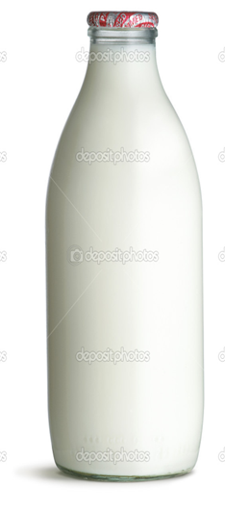
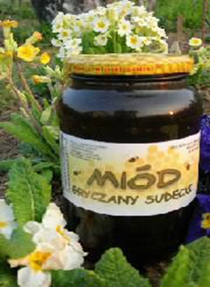

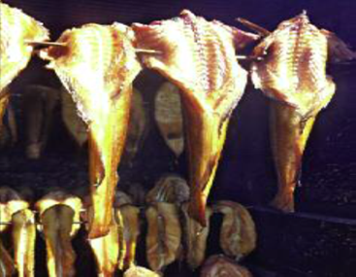

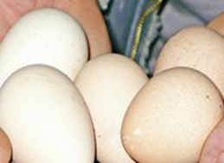
Rolniczy handel detaliczny

Slide 9
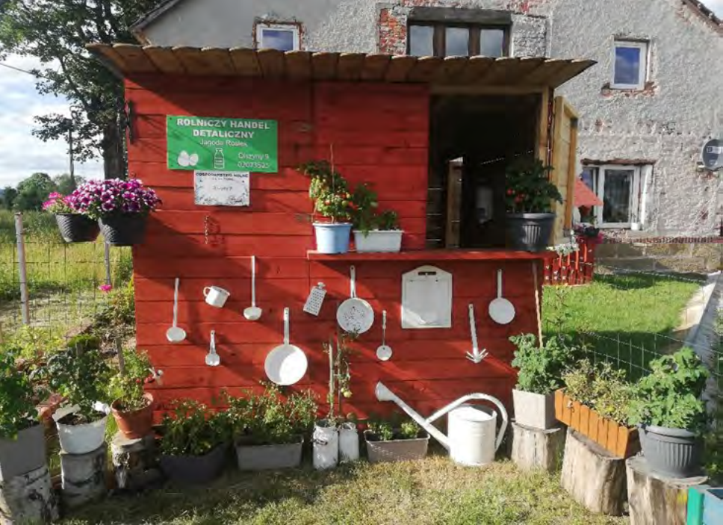
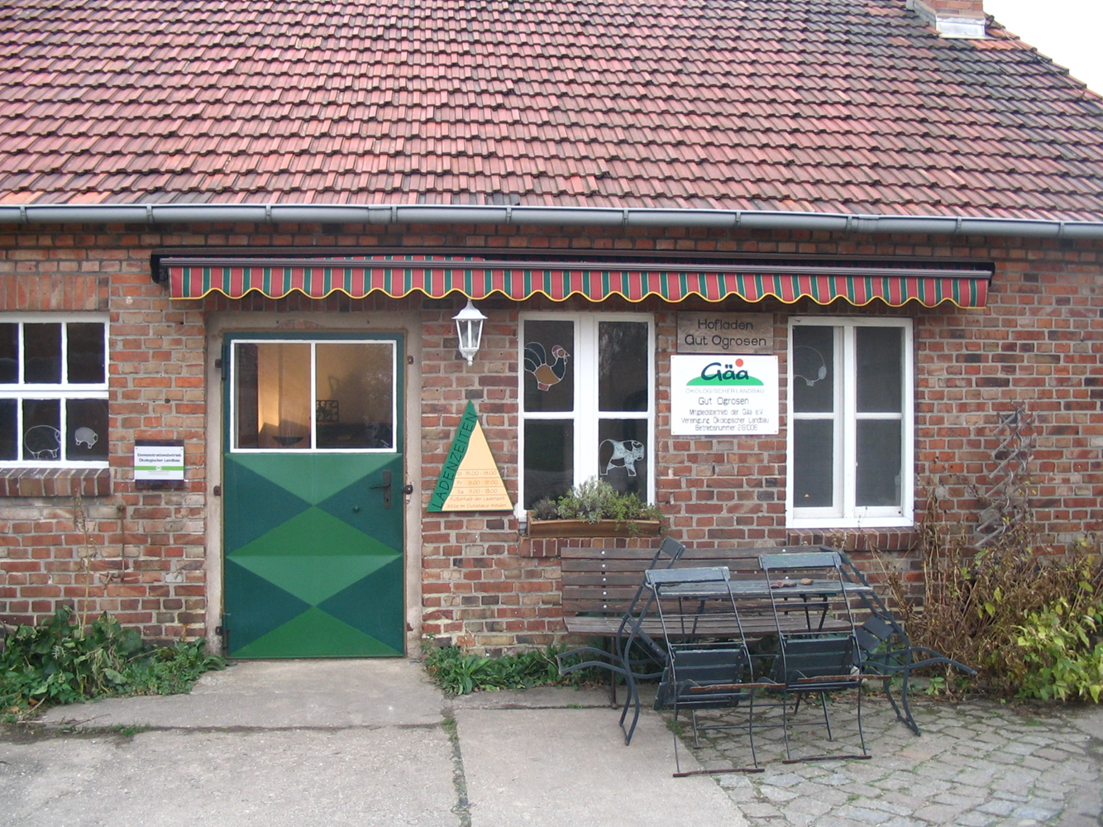
Rolniczy handel detaliczny

Slide 10
RHD – wymogi krajowe
ustawa z dnia 25 sierpnia 2006 r. o bezpieczeństwie żywności i żywienia (Dz. U. z 2020r. poz. 2021, z późn. zm.)
ustawa z dnia 16 grudnia 2005 r. o produktach pochodzenia zwierzęcego (Dz. U. z 2020r. poz. 1753)
rozporządzenie Ministra Rolnictwa i Rozwoju Wsi z dnia 16 grudnia 2016 r. w sprawie maksymalnej ilości żywności zbywanej w ramach rolniczego handlu detalicznego oraz zakresu i sposobu jej dokumentowania (Dz. U. z 2016r. poz. 2159)

Slide 11
RHD – definicja
rolniczy handel detaliczny - handel detaliczny w rozumieniu art. 3 ust. 7 rozporządzenia nr 178/2002, polegający na produkcji żywności pochodzącej w całości lub części z własnej uprawy, hodowli lub chowu podmiotu działającego na rynku spożywczym i zbywaniu takiej żywności:
- konsumentowi finalnemu, o którym mowa w art. 3 ust. 18 rozporządzenia nr 178/2002, lub
- do zakładów prowadzących handel detaliczny z przeznaczeniem dla konsumenta finalnego

Slide 12
RHD – wymogi krajowe
produkcja i zbywanie żywności nie może stanowić zagrożenia dla bezpieczeństwa żywności i wpływać niekorzystnie na zdrowie publiczne,
zbywana żywność musi pochodzić w całości lub części z własnej uprawy, hodowli lub chowu,
zbywanie żywności odbywa się w ramach określonych limitów i podlega dokumentowaniu
ograniczony udział pośrednika w sprzedaży żywności (wyłącznie podczas wystaw, festynów, targów lub kiermaszy, organizowanych w celu promocji żywności )

Slide 13
RHD – obszar zbywania żywności do
innych zakładów
1) województwo, w którym jest prowadzona produkcja lub
2) sąsiadujące z nim powiaty lub
3) obszar miast stanowiących siedzibę wojewody lub sejmiku województwa, położonych na obszarach województw sąsiadujących z województwem, w którym jest prowadzona produkcja

Slide 14
RHD – maksymalne roczne limity ilości zbywanej żywności
maksymalne ilości żywności zbywanej rocznie w ramach RHD są określone w załącznikach nr 1- 4 do rozporządzenia Ministra Rolnictwa i Rozwoju Wsi w sprawie maksymalnej ilości żywności zbywanej w ramach rolniczego handlu detalicznego oraz zakresu i sposobu jej dokumentowania:
przykłady:
mleko surowe – 52 000 litrów;
produkty mięsne – 1400 kg;
produkty mleczne – 2600 kg;

Slide 15
RHD – dokumentacja
§ 3 ust. 1-2 rozporządzenia MRiRW w sprawie maksymalnej ilości żywności zbywanej w ramach rolniczego handlu detalicznego oraz zakresu i sposobu jej dokumentowania:
„1. Podmiot prowadzący rolniczy handel detaliczny prowadzi i przechowuje dokumentację umożliwiającą określenie ilości żywności zbywanej rocznie w ramach takiego handlu, odrębnie za każdy rok kalendarzowy, zawierającą następujące informacje:
1) numer kolejnego wpisu;
2) datę zbycia żywności;
3) ilość i rodzaj zbytej żywności.
2. Pośrednik prowadzący rolniczy handel detaliczny zbywający żywność wyprodukowaną przez inny podmiot prowadzący taki handel podczas wystawy, festynu, targu lub kiermaszu:
1) prowadzi dokumentację umożliwiającą określenie ilości tak zbywanej żywności odrębnie dla każdego podmiotu;
2) przekazuje dokumentację, o której mowa w pkt 1, podmiotowi, którego żywność zbywał, niezwłocznie po zakończeniu wystawy, festynu, targu lub kiermaszu.”

Slide 16
RHD – dokumentacja
§ 3 ust. 3-5 rozporządzenia MRiRW w sprawie maksymalnej ilości żywności zbywanej w ramach rolniczego handlu detalicznego oraz zakresu i sposobu jej dokumentowania
„3. Dokumentacja, o której mowa w ust. 2, zawiera:
1) informacje wymienione w ust. 1;
2) miejsce zbycia żywności;
3) imię, nazwisko oraz adres albo nazwę, siedzibę oraz adres pośrednika, który zbywał żywność podczas wystawy, festynu, targu lub kiermaszu.
4. Informacje, o których mowa w ust. 1 i 3, są umieszczane w dokumentacji, o której mowa w ust. 1 i 2, niezwłocznie po każdorazowym zbyciu żywności konsumentowi finalnemu.
5. Dokumentację, o której mowa w ust. 1 i 2, przechowuje się przez dwa lata, licząc od końca roku kalendarzowego, za który została sporządzona.”

Slide 17
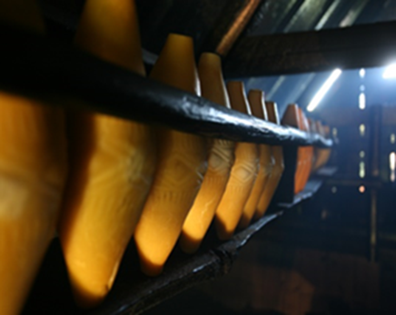
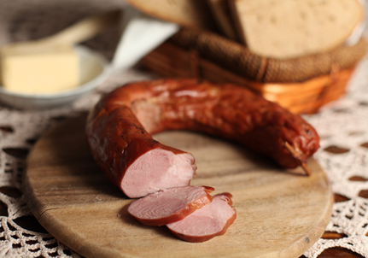
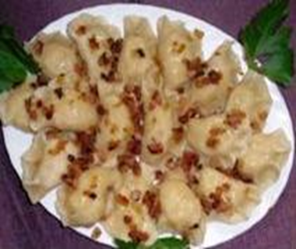
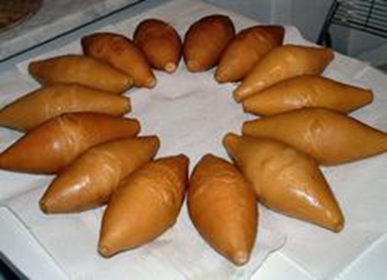
Działalność marginalna, lokalna i ograniczona

Slide 18
MLO – wymogi krajowe
- ustawa z dnia 16 grudnia 2005r. o produktach pochodzenia zwierzęcego (Dz. U. z 2020r. Poz. 1753
- rozporządzenie Ministra Rolnictwa i Rozwoju Wsi z dnia 21 marca 2016 r. w sprawie szczegółowych warunków uznania działalności marginalnej, lokalnej i ograniczonej (Dz. U. z 2016 r. poz. 451

Slide 19
MLO – zakres produkcji
- rozbiór mięsa wieprzowego, wołowego, baraniego, koziego, końskiego, z drobiu lub
zajęczaków, zwierząt łownych oraz zwierząt dzikich utrzymywanych w warunkach
fermowych,
- produkcja surowych wyrobów mięsnych, mięsa mielonego, produktów mięsnych,
- produkcja wstępnie przetworzonych lub przetworzonych produktów rybołówstwa,
- produkcja produktów mlecznych i produktów na bazie siary,
- produkcja produktów jajecznych z ugotowanych jaj,
- produkcja gotowych posiłków (potraw) z produktów pochodzenia zwierzęcego, lub z
udziałem tych produktów, pod warunkiem że co najmniej jeden produkt pochodzenia
zwierzęcego należący do głównych składników posiłku został wyprodukowany w tym
zakładzie.

Slide 20
MLO – maksymalne ilości dostaw do innych zakładów
mięso wołowe, wieprzowe, baranie, kozie, końskie lub wyprodukowane z tego mięsa surowe wyroby mięsne lub mięso mielone – tona tygodniowo
mięso drobiowe lub zajęczaków lub wyprodukowane z tego mięsa surowe wyroby mięsne lub mięso mielone – 0,5 tony tygodniowo
mięso zwierząt łownych/ zwierząt dzikich utrzymywanych w warunkach fermowych lub wyprodukowane z tego mięsa surowe wyroby mięsne lub mięso mielone – 0,5 tony tygodniowo (lub 26 ton rocznie, za zgodą PLW)
produkty mięsne – 1,5 tony tygodniowo
produkty mleczne lub na bazie siary – 0,5 tony tygodniowo
produkty rybołówstwa – 0,5 tony tygodniowo (lub 26 ton rocznie, za zgodą PLW)
produkty jajeczne – 0,15 tony tygodniowo
gotowe posiłki (potrawy) – 1,5 tony tygodniowo

Slide 21
MLO - obszar sprzedaży konsumentom i dostaw do innych zakładów
1) województwo, w którym jest prowadzona produkcja lub
2) sąsiadujące z nim powiaty lub
3) obszar miast stanowiących siedzibę wojewody lub sejmiku województwa, położonych na obszarach województw sąsiadujących z województwem, w którym jest prowadzona produkcja
4) terytorium całej Polski - wyłącznie podczas wystaw, festynów, targów lub kiermaszy, organizowanych w celach promocyjnych

Slide 22
MLO – sprzedaż podczas imprez promocyjnych
Podmiot prowadzący działalność MLO, który zamierza prowadzić sprzedaż wyprodukowanych produktów konsumentowi końcowemu podczas wystaw, festynów, targów oraz kiermaszy, powinien poinformować o tym na piśmie powiatowego lekarza weterynarii właściwego ze względu na miejsce prowadzenia sprzedaży, co najmniej na 7 dni przed dniem rozpoczęcia tej sprzedaży.
Informacja ta powinna zawierać :
- imię i nazwisko albo nazwę podmiotu prowadzącego działalność MLO oraz adres miejsca prowadzenia tej działalności;
- dane dotyczące miejsca i okresu, w którym będzie prowadzona sprzedaż konsumentowi końcowemu.

Slide 23
MLO – wymagania dla surowców do produkcji
§ 4 rozporządzenia w sprawie szczegółowych warunków uznania działalności marginalnej, lokalnej i ograniczonej:
- wymagania dla świeżego mięsa przeznaczonego do rozbioru lub produkcji surowych wyrobów mięsnych, mięsa mielonego, produktów mięsnych, surowego mleka, siary oraz produktów rybołówstwa przeznaczonych do obróbki, wstępnego przetwarzania lub przetwarzania w ramach działalności MLO

Slide 24
MLO – wymagania dla surowców do produkcji
w przypadku podmiotów prowadzących zarówno działalność MLO, jak i sprzedaż bezpośrednią do produkcji można wykorzystywać produkty pochodzenia zwierzęcego dopuszczone do sprzedaży w ramach SB, np. tusze drobiowe, jaja, mleko surowe, produkty rybołówstwa

Slide 25
RHD – rejestracja działalności w organach IW albo PIS
Rejestracja:
w celu dokonania rejestracji RHD pisemny wniosek o wpis do rejestru zakładów należy złożyć, w przypadku zamiaru prowadzenia produkcji i sprzedaży:
- produktów pochodzenia zwierzęcego lub żywności zawierającej jednocześnie środki spożywcze pochodzenia niezwierzęcego i produkty pochodzenia zwierzęcego – do właściwego powiatowego lekarza weterynarii – w terminie co najmniej 30 dni przed dniem rozpoczęcia planowanej działalności
- żywności pochodzenia niezwierzęcego – do właściwego państwowego powiatowego inspektora sanitarnego – w terminie co najmniej 14 dni przed dniem rozpoczęcia planowanej działalności
(w przypadku podmiotów zamierzających prowadzić RHD nie obowiązuje wymóg sporządzania projektu technologicznego zakładu)

Slide 26
RHD i MLO – rejestracja działalności w organach IW
art. 21 ust. 2 ustawy o produktach pochodzenia zwierzęcego
Wniosek o wpis do rejestru zakładów powinien zawierać:
- imię i nazwisko, miejsce zamieszkania i adres albo nazwę, siedzibę i adres wnioskodawcy,
- numer w rejestrze przedsiębiorców w KRS albo NIP albo numer identyfikacyjny w ewidencji gospodarstw rolnych w rozumieniu przepisów o krajowym systemie ewidencji producentów, ewidencji gospodarstw rolnych oraz ewidencji wniosków o przyznanie płatności – w przypadku pomieszczeń gospodarstwa, z wyłączeniem gospodarstw rybackich, o ile wnioskodawca takie numery posiada;
- określenie rodzaju i zakresu działalności, która ma być prowadzona, w tym rodzaju produktów pochodzenia zwierzęcego, lub żywności, które mają być produkowane w tym zakładzie,
- określenie lokalizacji zakładu, w którym ma być prowadzona działalność.

Slide 27
RHD i MLO – rejestracja działalności w organach IW
art. 21 ust. 3 ustawy o produktach pochodzenia zwierzęcego:
Do wniosku dołącza się w przypadku:
- cudzoziemców: kopię zezwolenia na pobyt rezydenta długoterminowego WE udzielonego przez inne państwo członkowskie Unii Europejskiej - w przypadku gdy wnioskodawca będący cudzoziemcem, w rozumieniu przepisów o cudzoziemcach, zamierza prowadzić działalność gospodarczą na podstawie przepisów obowiązujących w tym zakresie na terytorium Rzeczypospolitej Polskiej, albo
- podmiotów utrzymujących pszczoły: oświadczenie podmiotu potwierdzające utrzymywanie pszczół, jeżeli wniosek jest składany przez podmiot niepodlegający obowiązkowi wpisu do KRS, Centralnej Ewidencji i Informacji o Działalności Gospodarczej, uzyskania zezwolenia na pobyt rezydenta długoterminowego WE.

Slide 28
RHD – rejestracja działalności w organach IW
Przykładowy wzór wniosku o wpis podmiotu zamierzającego prowadzić RHD do rejestru zakładów prowadzonego przez organy IW zamieszczony jest na stronie internetowej GIW pod adresem: https://www.wetgiw.gov.pl
(zakładka: Nadzór weterynaryjny/Żywność pochodzenia zwierzęcego) - Informacje dodatkowe i dokumenty do pobrania: „Rolniczy handel detaliczny”

Slide 29
RHD – rejestracja działalności w organach PIS
art. 64 ust. 2 i 3 ustawy o bezpieczeństwie żywności i żywienia:
Wniosek o wpis do rejestru zakładów powinien zawierać:
imię i nazwisko i nr PESEL, miejsce zamieszkania i adres albo nazwę, siedzibę i adres wnioskodawcy, numer identyfikacyjny REGON, jeżeli podmiot taki nr posiada, oraz NIP;
nr w rejestrze przedsiębiorców w KRS, o ile wnioskodawca taki nr posiada;
nr identyfikacyjny w ewidencji gospodarstw rolnych w rozumieniu przepisów o krajowym systemie ewidencji producentów, ewidencji gospodarstw rolnych oraz ewidencji wniosków o przyznanie płatności – w przypadku podmiotów zamierzających prowadzić dostawy bezpośrednie;
określenie rodzaju i zakresu działalności, która ma być prowadzona w zakładzie, w tym
rodzaju żywności, która ma być przedmiotem produkcji lub obrotu,
- określenie lokalizacji zakładu lub miejsca prowadzenia działalności gospodarczej.
Do wniosku dołącza się: w przypadku zgłoszenia urządzeń dystrybucyjnych do sprzedaży żywności - wykaz tych urządzeń zawierający typ urządzenia, nazwę producenta i rok jego produkcji oraz datę uruchomienia.

Slide 30
RHD – rejestracja działalności w organach PIS
Wzór wniosku o wpis do rejestru zakładów prowadzonego przez organy PIS zamieszczony jest w:
zał. 2 do rozporządzenia Ministra Zdrowia z dnia 29 maja 2007 r. w sprawie wzorów dokumentów dotyczących rejestracji i zatwierdzania zakładów produkujących lub wprowadzających do obrotu żywność podlegających urzędowej kontroli Państwowej Inspekcji Sanitarnej (Dz. U. z 2007r. Nr 106 poz. 730, z późn. zm.)

Slide 31
RHD i MLO – wymogi unijne
Najważniejsze przepisy:
rozporządzenie (WE) nr 178/2002 PE i R ustanawiające ogólne zasady i wymagania prawa żywnościowego, powołujące Europejski Urząd ds. Bezpieczeństwa Żywności oraz ustanawiające procedury w zakresie bezpieczeństwa żywności
rozporządzenie (WE) nr 852/2004 PE i R w sprawie higieny środków spożywczych
rozporządzenie (WE) Komisji nr 2073/2005 z dnia 15 listopada 2005 r. w sprawie kryteriów mikrobiologicznych dotyczących środków spożywczych
rozporządzenie wykonawcze Komisji (UE) nr 931/2011 z dnia 19 września 2011 r. w sprawie wymogów dotyczących możliwości śledzenia ustanowionych rozporządzeniem (WE) nr 178/2002 Parlamentu Europejskiego i Rady w odniesieniu do żywności pochodzenia zwierzęcego

Slide 32
RHD i MLO - zasady ogólne dla przedsiębiorstw z rozporządzenia (WE) nr 178/2002
odpowiedzialność za bezpieczeństwo żywności ponosi podmiot prowadzący przedsiębiorstwo spożywcze,
żaden niebezpieczny środek spożywczy nie może być wprowadzany na rynek,
podmiot powinien zapewnić zgodność żywności z wymogami prawa żywnościowego i kontrolować przestrzeganie tych wymogów,
zasada identyfikowalności/śledzenia żywności (wymóg utworzenia systemu identyfikacji, poprzez prowadzenie dokumentacji i etykietowanie żywności)

Slide 33
RHD i MLO - zasady ogólne dla przedsiębiorstw z rozporządzenia (WE) nr 852/2004
odpowiedzialność za bezpieczeństwo żywności ponosi podmiot prowadzący przedsiębiorstwo spożywcze;
zapewnienie bezpieczeństwa żywności w ramach całego łańcucha produkcji żywności (w tym utrzymanie łańcucha chłodniczego);
wdrożenie procedur systemu HACCP oraz prowadzenie i udostępnianie właściwym organom dokumentacji;
korzystanie z krajowych lub unijnych wytycznych dobrej
praktyki higieny (nieobowiązkowe ale zalecane);
zapewnienie zgodności żywności z kryteriami mikrobiologicznymi oraz wymogami kontroli temperatury

Slide 34
RHD i MLO - wymagania unijne dla przedsiębiorstw w rozporządzeniu (WE) nr 852/2004
motyw 15 i 16
(15) Wymogi HACCP powinny uwzględniać zasady zawarte w Kodeksie Żywnościowym. Powinny zapewniać odpowiednią elastyczność, aby mogły być stosowane w każdej sytuacji, w tym w małych przedsiębiorstwach. W szczególności niezbędne jest uwzględnienie, że w niektórych przedsiębiorstwach sektora spożywczego nie jest możliwe zidentyfikowanie krytycznych punktów kontroli oraz, że, w niektórych przypadkach, dobra praktyka higieny może zastąpić monitorowanie krytycznych punktów kontroli. Podobnie, wymóg ustanowienia „krytycznych limitów” nie oznacza, że niezbędne jest ustalenie liczbowego limitu w każdym przypadku. Ponadto, wymóg zachowywania dokumentów musi być elastyczny, aby nie powodował nadmiernego obciążenia bardzo małych przedsiębiorstw.
(16) Elastyczność jest również właściwa w celu zapewnienia dalszego korzystania z tradycyjnych metod na każdym z etapów produkcji, przetwarzania lub dystrybucji żywności oraz w odniesieniu do wymagań strukturalnych dla zakładów. Elastyczność jest szczególnie istotna dla regionów o szczególnych ograniczeniach geograficznych, w tym regionów peryferyjnych określonych w art. 299 ust. 2 Traktatu. Jednakże elastyczność nie powinna zagrażać celom higieny żywności. (…)

Slide 35
RHD i MLO - wymagania unijne dla przedsiębiorstw w rozporządzeniu (WE) nr 852/2004
- „podmioty prowadzące przedsiębiorstwa spożywcze …podejmują odpowiednie działania, według potrzeb”
- „w każdym przypadku, gdy jest to niezbędne, w celu zapobieżenia zanieczyszczeniu”
- „przechowują dokumentację … przez właściwy okres, proporcjonalny do charakteru i rozmiaru przedsiębiorstwa…”
- „musi być dostępna odpowiednia liczba umywalek…”
- „w miarę potrzeby należy stworzyć takie warunki, aby stanowiska do mycia żywności były oddzielone od umywalek”
- „powierzchnie ścian muszą być …..łatwe do czyszczenia, oraz tam gdzie jest to konieczne, do dezynfekcji”
- „środki spożywcze musza być tak umieszczone, aby unikać na tyle, na ile jest to rozsądnie praktykowane, ryzyka zanieczyszczenia. „

Slide 36
RHD i MLO - zasady ogólne dla przedsiębiorstw z rozporządzenia (WE) nr 852/2004 – art. 5
Procedury na podstawie zasad HACCP i dobre praktyki higieniczne
W zakładzie powinna zostać opracowana, wykonywana oraz utrzymywana stała procedura lub procedury na podstawie zasad HACCP, z uwzględnieniem zasady elastyczności.
W niektórych zakładach, po przeprowadzeniu analizy istniejących zagrożeń, biologicznych, chemicznych i fizycznych, nie jest możliwe zidentyfikowanie krytycznych punktów kontroli, w związku z tym w takich przypadkach dobre praktyki higieniczne mogą zastąpić monitorowanie krytycznych punktów kontroli.
Wymóg dotyczący opracowania i zachowania dokumentów jest elastyczny w przepisach – ilość i zakres dokumentów powinny być dostosowane do rodzaju i wielkości przedsiębiorstwa, tak aby powodować nadmiernych obciążeń dla małych przedsiębiorstw.

Slide 37
RHD i MLO - zasady ogólne dla przedsiębiorstw z rozporządzenia (WE) nr 852/2004 – art. 5
Dobre praktyki higieniczne są to działania, które muszą zostać podjęte oraz warunki higieniczne, które muszą zostać spełnione na wszystkich etapach produkcji i obrotu żywnością, tak aby zapewnić bezpieczeństwo żywności. Powinny zawierać informacje na temat zagrożeń, które mogą powstawać w produkcji oraz o działaniach mających na celu ich kontrolę.
Każdy podmiot odpowiedzialny za dany zakład jest zobowiązany do opracowania własnego programu, który uwzględni strukturę organizacyjną i specyfikę działalności danego zakładu.
Stosowane w zakładzie metody pracy oraz zalecenia dotyczące higieny powinny być opisane za pomocą odpowiednich procedur lub instrukcji, dotyczących np. procedury mycia i dezynfekcji, usuwania odpadów, zabezpieczenia przed szkodnikami, czy kontroli temperatur przechowywania żywności.

Slide 38
RHD i MLO - wymagania unijne dla przedsiębiorstw określone w zał. II rozporządzenia (WE) nr 852/2004
Rozdz. I - ogólne wymagania dla pomieszczeń;
Rozdz. II - szczególne wymagania dla pomieszczeń, w których
przygotowuje się, poddaje obróbce lub przetwarza żywność;
Rozdz. III - wymagania dla pomieszczeń mieszkalnych,
ruchomych punktów sprzedaży, straganów, automatów
ulicznych;

Slide 39
RHD i MLO - wymagania unijne dla przedsiębiorstw określone w zał. II rozporządzenia (WE) nr 852/2004
  Rozdz. I Ogólne wymagania dla pomieszczeń żywnościowych
  przykładowe wymogi:
Pomieszczenia żywnościowe muszą być utrzymywane w czystości i zachowane w dobrym stanie i kondycji technicznej.
Pomieszczenia żywnościowe muszą posiadać odpowiednie naturalne i/lub sztuczne oświetlenie.
Musi być dostępna odpowiednia liczba umywalek, właściwie usytuowanych i przeznaczonych do mycia rąk.
Muszą istnieć odpowiednie i wystarczające systemy naturalnej lub mechanicznej wentylacji.
Musi być dostępna odpowiednia ilość ubikacji spłukiwanych wodą, podłączonych do sprawnego systemu kanalizacyjnego.
W miarę potrzeby, muszą być zapewnione odpowiednie warunki do przebierania się przez personel.

Slide 40
RHD i MLO - wymagania unijne dla przedsiębiorstw określone w zał. II rozporządzenia (WE) nr 852/2004
Rozdz. II Szczególne wymagania dla pomieszczeń, w których przygotowuje się, poddaje obróbce lub przetwarza żywność
przykładowe wymogi:
powierzchnie podłóg muszą być utrzymane w dobrym stanie i muszą być
łatwe do czyszczenia, oraz w miarę potrzeby, do dezynfekcji
powierzchnie ścian muszą być utrzymane w dobrym stanie i muszą być łatwe do czyszczenia, oraz tam gdzie jest to konieczne, do dezynfekcji
okna i inne otwory muszą być skonstruowane w sposób uniemożliwiający gromadzenie się zanieczyszczeń
powierzchnie (wraz z powierzchniami wyposażenia) w obszarach, w których pracuje się z żywnością, a w szczególności te pozostające w kontakcie z żywnością muszą być w dobrym stanie i muszą być łatwe do czyszczenia, w miarę potrzeby, do dezynfekcji
w miarę potrzeby, muszą być stosowane odpowiednie urządzenia do czyszczenia oraz dezynfekcji narzędzi roboczych oraz wyposażenia

Slide 41
RHD i MLO - wymagania unijne dla przedsiębiorstw w w zał. II rozporządzenia (WE) nr 852/2004
Rozdział III
Wymagania dotyczące ruchomych i/lub tymczasowych pomieszczeń (jak duże namioty, stragany, ruchome punkty sprzedaży), pomieszczeń używanych głównie jako prywatne domy mieszkalne, ale gdzie regularnie przygotowuje się żywność w celu wprowadzania do obrotu, i automatów ulicznych
przykładowe wymogi:
- pomieszczenia i automaty uliczne, na tyle, na ile jest to rozsądnie praktykowane, będą tak usytuowane, zaprojektowane i skonstruowane oraz utrzymywane w czystości i dobrym stanie i kondycji technicznej, aby uniknąć ryzyka zanieczyszczenia, w szczególności przez zwierzęta i szkodniki
- należy zapewnić odpowiednią ilość gorącej i/lub zimnej wody pitnej
- należy zapewnić odpowiednie warunki i/lub udogodnienia dla higienicznego składowania i usuwania niebezpiecznych i/lub niejadalnych substancji i odpadów (zarówno płynnych, jak i stałych)
- należy zapewnić odpowiednie udogodnienia i/lub warunki dla utrzymywania i monitorowania właściwych warunków termicznych żywności
- środki spożywcze muszą być tak umieszczone, aby unikać, na tyle, na ile jest to rozsądnie praktykowane, ryzyka zanieczyszczenia

Slide 42
RHD i MLO - wymagania unijne dla przedsiębiorstw określone w zał. II rozporządzenia (WE) nr 852/2004
Rozdz. IV - środki transportu;
Rozdz. V - wymagania dla sprzętu;
Rozdz. Va - redystrybucja żywności
Rozdz. VI - odpady żywnościowe;
Rozdz. VII - zaopatrzenie w wodę;
Rozdz. VIII - higiena osobista;
Rozdz. IX - przepisy w odniesieniu do żywności;
Rozdz. X - przepisy w odniesieniu do opakowań;
Rozdz. XI - obróbka cieplna;
Rozdz. XIa - kultura bezpieczeństwa żywności;
Rozdz. XII - szkolenia personelu

Slide 43
RHD i MLO - wymagania unijne dla przedsiębiorstw określone w zał. II rozporządzenia (WE) nr 852/2004
Rozdz. IV - środki transportu
przykładowe wymogi
- transportery i/lub kontenery używane do przewozu środków spożywczych muszą być utrzymywane w czystości i w dobrym stanie i kondycji technicznej i muszą, w miarę potrzeby, być tak zaprojektowane i skonstruowane, by umożliwić właściwe czyszczenie i/lub dezynfekcję
- pojemniki w pojazdach i/lub kontenerach nie mogą być używane do transportowania niczego poza środkami spożywczymi, jeśli mogłoby to prowadzić do zanieczyszczenia
- w przypadku gdy transportery i/lub kontenery są wykorzystywane do przewożenia czegokolwiek poza środkami spożywczymi lub do przewożenia różnych środków spożywczych jednocześnie, musi być zapewnione skuteczne rozdzielenie produktów
- w przypadku gdy transportery i/lub kontenery zostały użyte do przewożenia czegokolwiek innego poza środkami spożywczymi lub do przewożenia różnych środków spożywczych, konieczne jest skuteczne czyszczenie między przewożeniem ładunków, aby uniknąć ryzyka zanieczyszczenia.
- w miarę potrzeby, transportery i/lub kontenery wykorzystywane do przewożenia środków spożywczych muszą być przystosowane do utrzymania ich we właściwych temperaturach i umożliwić kontrolowanie tych temperatur

Slide 44
RHD i MLO - wymagania unijne dla przedsiębiorstw określone w zał. II rozporządzenia (WE) nr 852/2004
Rozdz. V- wymagania dla sprzętu;
przykładowe wymogi
Przedmioty, instalacje i sprzęt pozostające w kontakcie z żywnością muszą być:
- skutecznie czyszczone oraz, w miarę potrzeby, dezynfekowane; ( z odpowiednią częstotliwością zapewniającą zapobieganie ryzyku zanieczyszczenia),
- skonstruowane w taki sposób oraz z takich materiałów aby zminimalizować jakiekolwiek ryzyko zanieczyszczenia oraz utrzymywane w porządku, dobrym stanie i kondycji technicznej,
- skonstruowane z odpowiednich materiałów i w taki sposób oraz utrzymywane w tak dobrym stanie i kondycji technicznej, aby było możliwe ich właściwe czyszczenie i w miarę potrzeby dezynfekcja (zasada ta nie dotyczy jednorazowych kontenerów i opakowań zbiorczych),
- instalowane w sposób pozwalający na odpowiednie czyszczenie sprzętu i otaczającego obszaru.
W miarę potrzeby sprzęt używany do produkcji musi być wyposażony we właściwe urządzenia kontrolne w celu zagwarantowania produkcji bezpiecznej żywności. Wszelkie substancje chemiczne wykorzystywane w celu zapobiegania korozji sprzętu i kontenerów muszą być używane zgodnie z dobrą praktyką.

Slide 45
RHD i MLO - wymagania unijne dla przedsiębiorstw określone w zał. II rozporządzenia (WE) nr 852/2004
Rozdz. VI - odpady żywnościowe
przykładowe wymogi
Odpady żywnościowe, uboczne produkty pochodzenia zwierzęcego i inne odpady muszą być w szczególności:
- jak najszybciej usuwane z pomieszczeń, gdzie znajduje się żywność, aby zapobiec ich gromadzeniu,
- składowane w zamykanych (szczelnych) pojemnikach, chyba że podmiot odpowiedzialny za zakład może udowodnić właściwemu organowi, że inne typy używanych pojemników lub systemy usuwania są właściwe; (pojemniki muszą być odpowiednio skonstruowane, utrzymywane w dobrym stanie oraz łatwe do czyszczenia i, w miarę potrzeby, dezynfekcji; zaleca się również ich odpowiednie oznakowanie).
Wszystkie odpady muszą być usuwane w sposób higieniczny i przyjazny dla środowiska, zgodnie z właściwymi przepisami prawa, i nie mogą stanowić bezpośredniego lub pośredniego źródła zanieczyszczenia

Slide 46
RHD i MLO - wymagania unijne dla przedsiębiorstw określone w zał. II rozporządzenia (WE) nr 852/2004
Rozdz. VII - zaopatrzenie w wodę
przykładowe wymogi
- należy zapewnić odpowiednie zaopatrzenie w wodę pitną, która powinna być używana w każdym przypadku gdy jest to niezbędne w celu zapewnienia, że środki spożywcze nie są zanieczyszczone
- w przypadku gdy używana jest woda niezdatna do picia, na przykład do celów przeciwpożarowych, pozyskiwania pary, chłodzenia i innych podobnych celów, musi być prowadzona w oddzielnych systemach, łatwo rozpoznawalnych i nie mających połączeń ani jakichkolwiek możliwości powrotu do systemów wody pitnej
- lód pozostający w kontakcie z żywnością lub który mógłby zanieczyścić żywność musi być wytworzony z wody pitnej, lub, jeżeli ma być używany do chłodzenia całych produktów rybołówstwa, z czystej wody; musi on być wytwarzany, używany i przechowywany w warunkach, które zabezpieczają go przed wszelkimi zanieczyszczeniami
- para wodna używana bezpośrednio w styczności z żywnością nie może zawierać jakichkolwiek substancji stwarzających ryzyko dla zdrowia człowieka lub mogących zanieczyścić produkowaną w zakładzie żywność.

Slide 47
RHD i MLO - wymagania unijne dla przedsiębiorstw określone w zał. II rozporządzenia (WE) nr 852/2004
Rozdz. VIII - higiena osobista;
przykładowe wymogi
- każda osoba pracująca w styczności z żywnością powinna utrzymywać wysoki stopień higieny osobistej i nosić odpowiednie, czyste i, gdzie stosowne, ochronne okrycie wierzchnie
- osoba chora lub będąca nosicielem choroby, która może być przenoszona przez żywność, lub u której stwierdzono obecność zainfekowanych ran, zakażeń skóry, owrzodzeń lub biegunkę nie może uzyskać pozwolenia na pracę z żywnością ani na wejście do obszaru, w którym pracuje się z żywnością w jakimkolwiek charakterze, jeśli występuje prawdopodobieństwo bezpośredniego lub pośredniego zanieczyszczenia.
- każda osoba zatrudniona w przedsiębiorstwie spożywczym, która prawdopodobnie będzie miała kontakt z żywnością musi niezwłocznie zgłosić odpowiedzialnej osobie chorobę lub jej symptomy, a jeżeli to możliwe, również ich powody.

Slide 48
RHD i MLO - wymagania unijne dla przedsiębiorstw określone w zał. II rozporządzenia (WE) nr 852/2004
Rozdz. IX - przepisy w odniesieniu do żywności
przykładowe wymogi
żaden z surowców lub składników, inny niż żywe zwierzęta, albo jakikolwiek inny materiał używany w przetwarzaniu produktów, nie będzie zaakceptowany przez podmioty prowadzące przedsiębiorstwa spożywcze, jeśli wiadomo, że jest, lub można by oczekiwać, że może być zanieczyszczony pasożytami, patogennymi mikroorganizmami lub toksyczny, zepsuty lub niewiadomego pochodzenia w takim zakresie, że nawet po normalnym sortowaniu i/lub procedurach przygotowawczych lub przetwórczych, zastosowanych zgodnie z zasadami higieny przez podmioty prowadzące przedsiębiorstwa spożywcze, produkt końcowy nie będzie się nadawać do spożycia przez ludzi
na wszystkich etapach produkcji, przetwarzania i dystrybucji, żywność musi być chroniona przed zanieczyszczeniem, które może spowodować, iż stanie się niezdatna do spożycia przez ludzi, szkodliwa dla zdrowia lub zanieczyszczona w taki sposób, że byłoby nierozsądnie oczekiwać, iż zostanie w tym stanie skonsumowana
muszą istnieć odpowiednie procedury, aby zapewnić kontrole obecności szkodników
jeśli środki spożywcze mają być przechowywane bądź podawane w niskich temperaturach muszą być schłodzone tak szybko, jak to możliwe,
rozmrażanie środków spożywczych odbywa się w taki sposób, aby zminimalizować ryzyko powstania patogennych drobnoustrojów lub tworzenia się toksyn w żywności (…)

Slide 49
RHD i MLO - wymagania unijne dla przedsiębiorstw określone w zał. II rozporządzenia (WE) nr 852/2004
Rozdz. X - przepisy w odniesieniu do opakowań
przykładowe wymogi
- materiał używany do produkcji opakowań jednostkowych i zbiorczych nie może być źródłem zanieczyszczenia i musi być składowany w taki sposób, aby nie był narażony na ryzyko zanieczyszczenia.
- prace związane zarówno z opakowaniami jednostkowymi jak i zbiorczymi muszą być prowadzone w taki sposób, aby nie powodować zanieczyszczenia produktów, szczególnie w przypadku puszek i szklanych słojów musi być zapewniona integralność konstrukcji pojemników oraz ich czystość
- materiały ponownego użytku wykorzystywane do produkcji opakowań jednostkowych i zbiorczych dla produktów spożywczych muszą być łatwe do czyszczenia oraz, w miarę potrzeby, do dezynfekcji

Slide 50
RHD i MLO – odstępstwa dla przedsiębiorstw produkujących produkty tradycyjne
rozporządzenie Ministra Rolnictwa i Rozwoju Wsi z dnia 7 lipca 2010r. w sprawie wymagań weterynaryjnych przy produkcji produktów mlecznych o tradycyjnym charakterze (Dz. U. z 2017 r, poz. 1259)
rozporządzenie Ministra Rolnictwa i Rozwoju Wsi z dnia 27 lipca 2007r. w sprawie ogólnych odstępstw od wymagań higienicznych w zakładach produkujących żywność tradycyjną pochodzenia zwierzęcego (Dz.U. z 2015 r. poz. 394)

Slide 51
RHD i MLO - wymagania unijne dla przedsiębiorstw w rozporządzeniu (WE) nr 2073/2005
art. 4 ust. 1-2
„1. Przedsiębiorstwa sektora spożywczego przeprowadzają w miarę potrzeb badania zgodności z kryteriami mikrobiologicznymi określonymi w załączniku I w ramach potwierdzania lub weryfikacji prawidłowego funkcjonowania stosowanych przez nie procedur opartych na zasadach HACCP i dobrej praktyki higienicznej.”
2. Przedsiębiorstwa sektora spożywczego decydują o odpowiedniej częstotliwości pobierania próbek z wyjątkiem przypadków, w których częstotliwości te są określone w załączniku I; w takim przypadku częstotliwość pobierania próbek powinna być co najmniej równa częstotliwości określonej w załączniku I. Przedsiębiorstwa sektora spożywczego podejmują tę decyzję w kontekście stosowanych przez nie procedur opartych na zasadach HACCP oraz dobrej praktyki higienicznej, uwzględniając przeznaczenie danego środka spożywczego.
Częstotliwość pobierania próbek powinna być dostosowana do rodzaju i wielkości danego przedsiębiorstwa sektora spożywczego, pod warunkiem że nie stworzy to zagrożenia dla bezpieczeństwa środków spożywczych.”

Slide 52
RHD i MLO - wymagania unijne dla przedsiębiorstw w rozporządzeniu (WE) nr 2073/2005
art. 5 ust. 3 i 5
„3. Dopuszczalne jest zmniejszenie liczby próbek w planach pobierania próbek określonych w załączniku I, o ile dane przedsiębiorstwo sektora spożywczego jest w stanie wykazać na podstawie dokumentacji historycznej, że stosuje skuteczne procedury oparte na zasadach HACCP.”
„5. Przedsiębiorstwa sektora spożywczego mogą stosować inne procedury pobierania i badania próbek, jeśli są w stanie wykazać, w sposób zadowalający dla właściwego organu, że procedury te dają co najmniej równoważny stopień pewności. Procedury te mogą obejmować stosowanie alternatywnych miejsc pobierania próbek oraz wykorzystywać analizy tendencji(…)”

Slide 53
Przydatne linki
Znakowanie żywności w ramach RHD i MLO
MRiRW: https://www.gov.pl/web/rolnictwo
(zakładka: Co robimy/Informacje-branzowe/Aktualnosci): „Rolniczy handel detaliczny - informacje dotyczące oznakowania”;
GIW: https://www.wetgiw.gov.pl
(zakładka: Nadzór weterynaryjny/Żywność pochodzenia zwierzęcego) - Informacje dodatkowe i dokumenty do pobrania „Rolniczy handel detaliczny”- „RHD – Wybrane zagadnienia ze znakowania żywności”
GIS: https://www.gis.gov.pl (zakładka: Co robimy/Żywność i woda/Normy i prawo/Znakowanie środków spożywczych)

Slide 54
Przydatne linki
Zasady opodatkowania podmiotów prowadzących RHD i MLO:
Strona internetowa: Krajowa Informacja Skarbowa:
https://www.kis.gov.pl

Slide 55
Przydatne linki: opracowania krajowe
Materiały informacyjne nt. RHD i MLO
MRiRW: https://www.gov.pl/web/rolnictwo
(zakładka: Co robimy/Informacje-branzowe/Aktualnosci): „Rolniczy handel detaliczny - informacje podstawowe”; „Wymagania weterynaryjne dla prowadzenia produkcji i sprzedaży produktów pochodzenia zwierzęcego w ramach działalności marginalnej, lokalnej i ograniczonej"
GIW: https://www.wetgiw.gov.pl
(zakładka: Nadzór weterynaryjny/Żywność pochodzenia zwierzęcego) - Informacje dodatkowe i dokumenty do pobrania „Działalność marginalna, lokalna i ograniczona”, „Rolniczy handel detaliczny”
GIS: https://www.gis.gov.pl (wyszukiwarka: „Poradnik Dobrej Praktyki Higienicznej
i Produkcyjnej przy produkcji żywności niezwierzęcego pochodzenia w warunkach domowych z wykorzystaniem surowców roślinnych z własnych upraw oraz w ramach rolniczego handlu detalicznego”)

Slide 56
Przydatne linki: opracowania organów UE
- „Zawiadomienie Komisji w sprawie wytycznych dotyczących wdrażania systemów zarządzania bezpieczeństwem żywności obejmujących programy warunków wstępnych i procedury oparte na zasadach HACCP, uwzględniając ułatwienia/elastyczność w zakresie wdrażania w niektórych przedsiębiorstwach spożywczych” (Dz. Urz. UE C 278 z 30.07.2016, str. 1; Dz. Urz. UE Polskie wydanie specjalne, rozdz. 2, t. 59, str. 1); link:
https://eur-lex.europa.eu/legal-content/PL/TXT/PDF/?uri=CELEX:52016XC0730(01)&from=EN
- „Dokument roboczy służb Komisji w sprawie interpretacji niektórych przepisów dotyczących elastyczności, przewidzianych w regulacjach prawnych w sprawie higieny. Najczęściej zadawane pytania. Wytyczne dla przedsiębiorstw sektora spożywczego.” link:
https://ec.europa.eu/food/system/files/2016-11/biosafety-hygiene-faq_all_business_pl.pdf
- „Wytyczne dotyczące wykonania niektórych przepisów rozporządzenia (WE) nr 852/2004 w sprawie higieny środków spożywczych”; link: https://ec.europa.eu/food/sites/food/files/safety/docs/biosafety_fh_legis_guidance_reg-2004-852_pl.pdf,

Slide 57
Dziękuję za uwagę !

